Slide 1
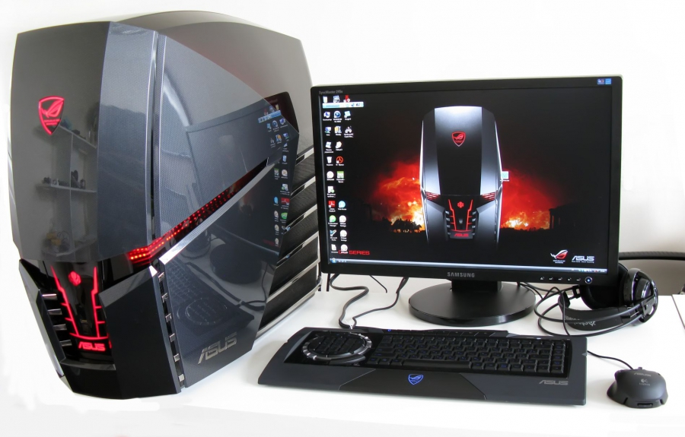
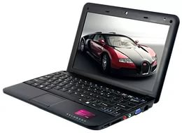
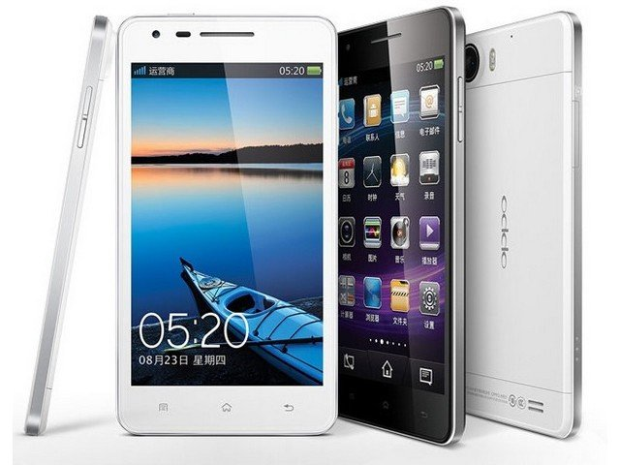
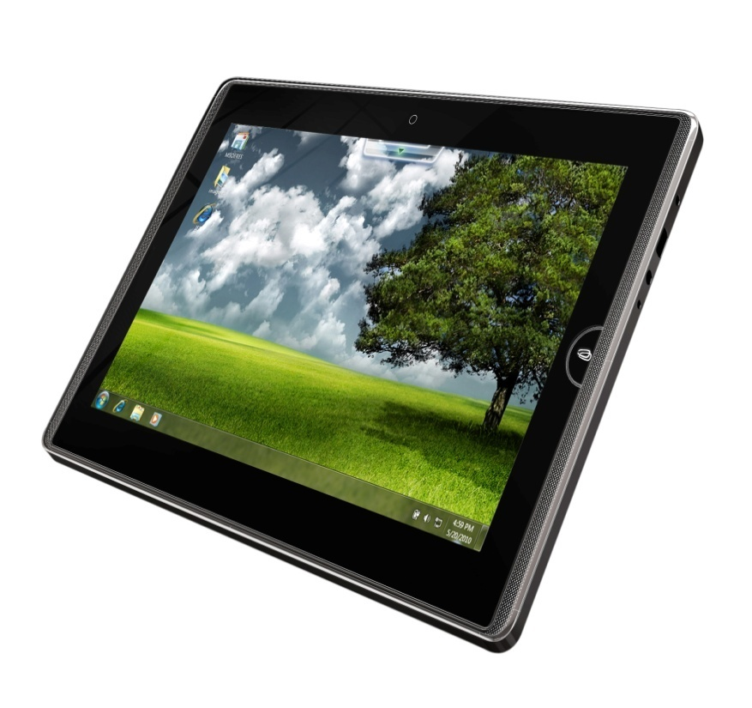

Slide 2
Что такое безопасность человека?
Безопасность человека — такое состояние человека, когда действие внешних и внутренних факторов не приводит к плохому состоянию, ухудшению функционирования и развития организма, сознания, психики и человека в целом и не препятствует достижению определённых желательных для человека целей.

Slide 3
Что такое Интернет?
Интерне́т (англ. Internet, — всемирная система объединённых компьютерных сетей для хранения и передачи информации. Часто упоминается как Всемирная сеть и Глобальная сеть, а также просто Сеть. Построена на базе стека протоколов TCP/IP. На основе интернета работает Всемирная паутина (World Wide Web, WWW) и множество других систем передачи данных.
К 30 июня 2012 года число пользователей, регулярно использующих интернет, составило более чем 2,4 млрд. человек, более трети населения Земли пользовалось услугами интернета.

Slide 4
«Безопасный Интернет»

Slide 5
Главный вопрос урока: как сделать работу в сети безопасной?

Slide 6
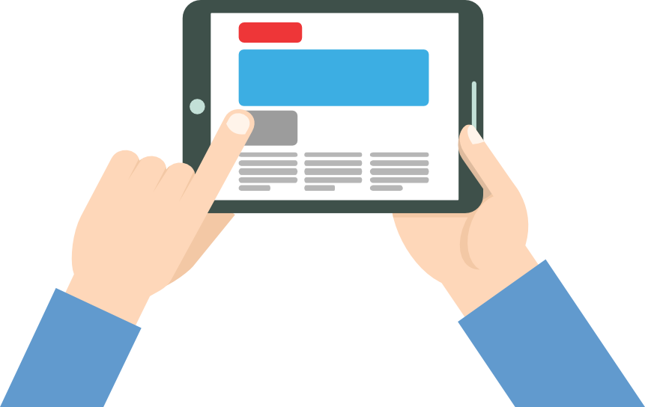
ИНСТРУМЕНТЫ ДЛЯ РАБОТЫ В ИНТЕРНЕТЕ
Инструменты
Что такое сайт? Какие бывают сайты:
служба сообщений
браузер
социальная сеть
приложение
почтовый сервис
поисковик
почтовый клиент
сайт
расширение
wiki

Slide 7
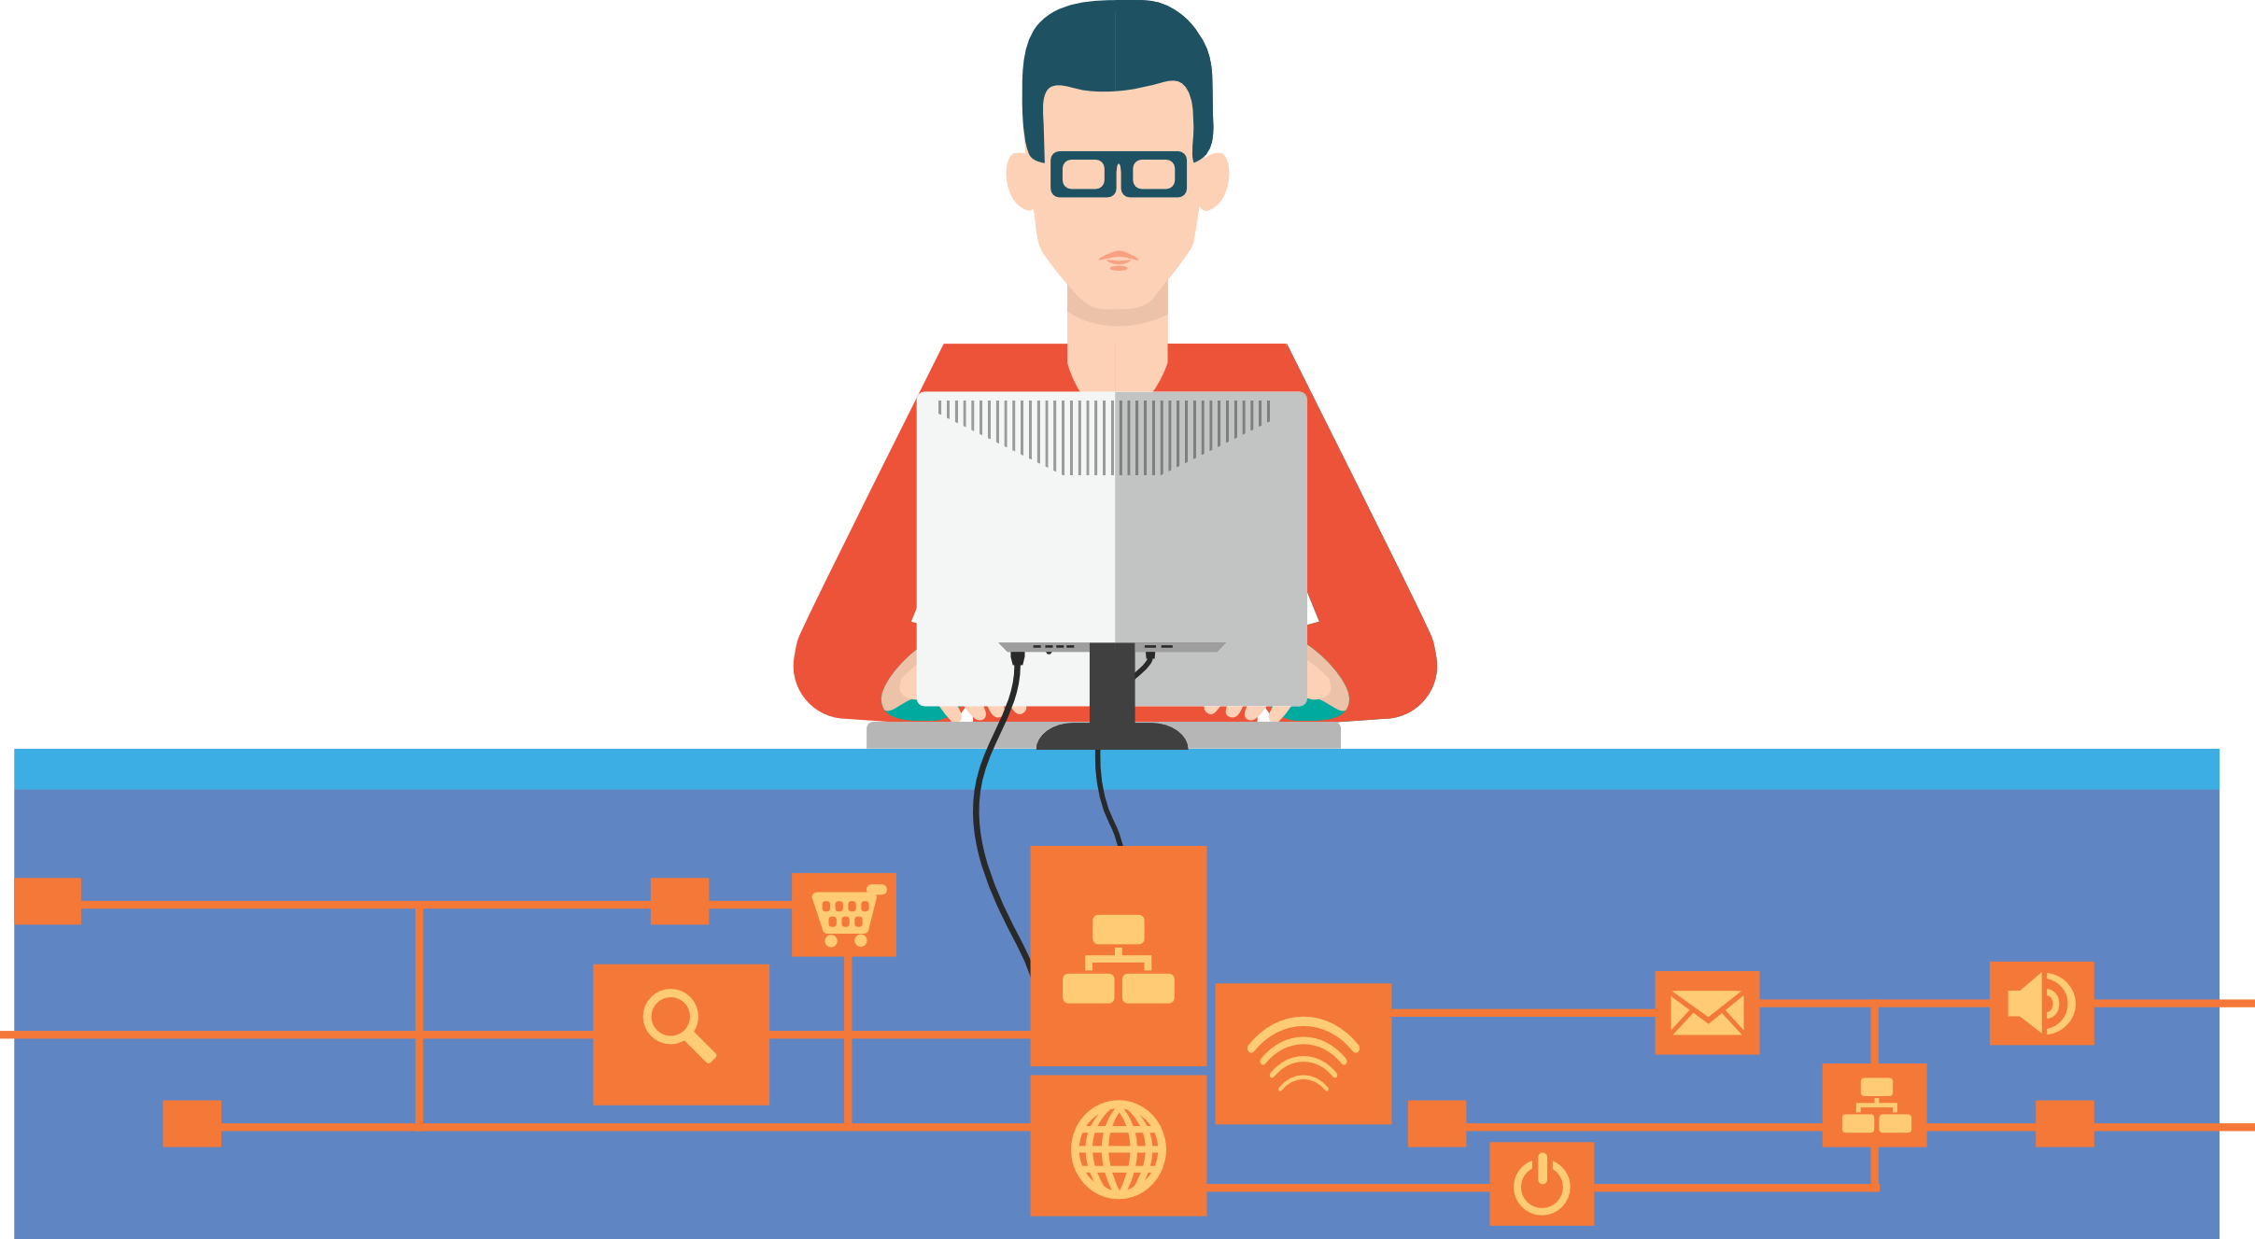
7
ЛИЧНЫЕ ДАННЫЕ
Проверь и настрой приватность
Используйте ник (псевдоним) или неполное ФИО
Подумай, прежде чем указать:
Мобильный телефон
Возраст
Адрес
Последние покупки
Электронную почту
Другие важные данные
Их часто собирают хулиганы и преступники
Все, что попало в интернет, остается там навсегда

Slide 8
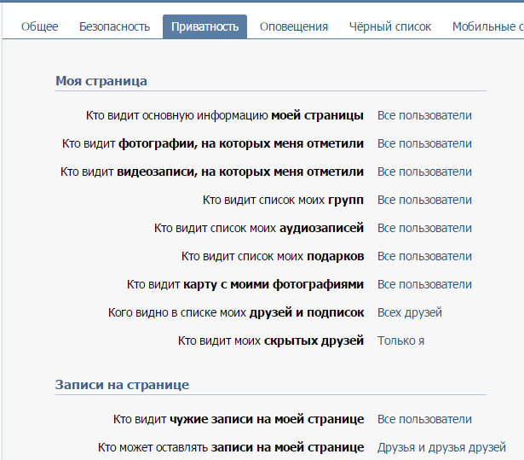
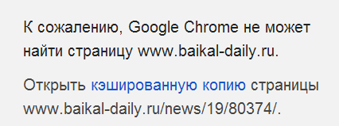
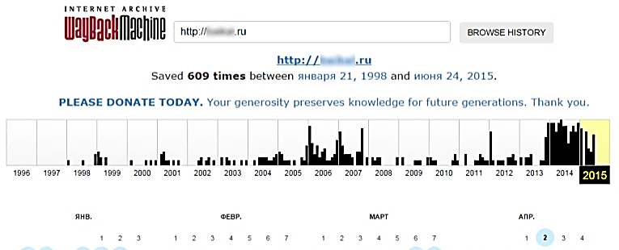
8
ВНИМАНИЕ! ПРИМЕРЫ
В интернете можно найти данные даже с неработающих и отключенных сайтов
Регулярно проверяй и настраивай приватность

Slide 9
ТВОЙ «ЦИФРОВОЙ ПОРТРЕТ»
Фотографии
Комментарии
Личные контакты
Семья и родственники
Дом и покупки
Школа и отпуск
Помни!
Все, что попало в интернет,
остается там навсегда
Фотографии, которые ты выложил вчера, смогут увидеть послезавтра и позже:
Одноклассники
Родители
Соседи
Учителя
Преподаватели ВУЗа
Твои дети
Действуй сегодня так, чтобы завтра не было стыдно!

Slide 10
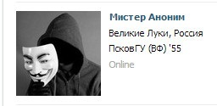
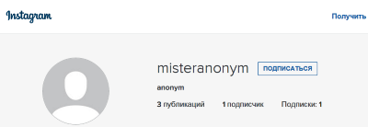
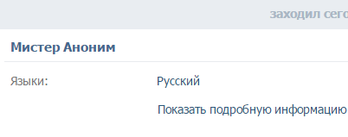
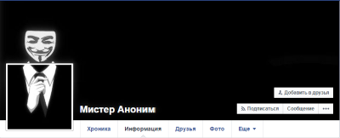
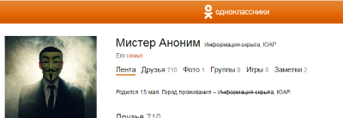
10
ВНИМАНИЕ! ПРИМЕРЫ
Цифровой портрет – все, что ты делаешь в интернете

Slide 11
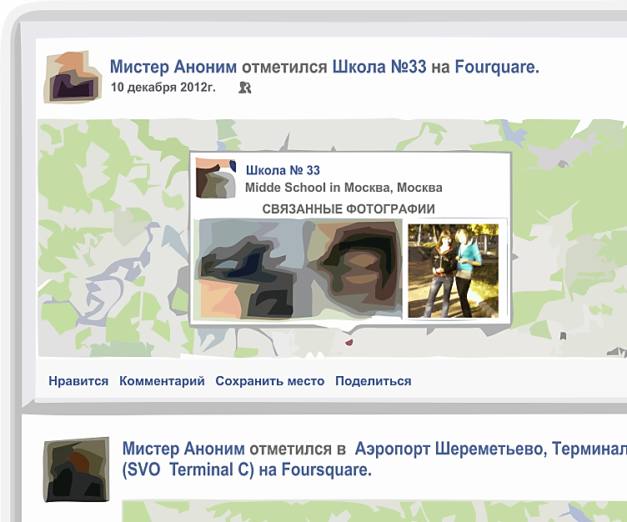
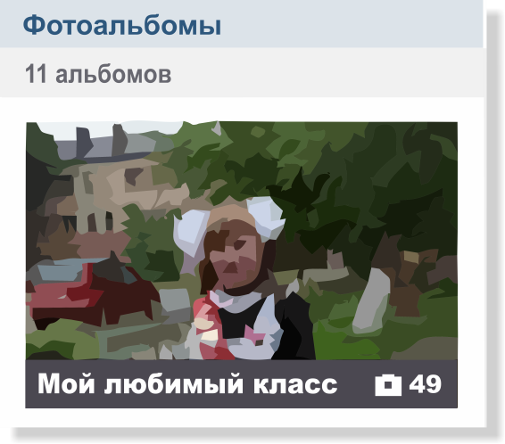
В интернете можно найти данные даже с неработающих и отключенных сайтов
11
ГИПОТЕТИЧЕСКИЙ ЦИФРОВОЙ ПОРТРЕТ
«Мистер Аноним» из Лондона – учится в 33 школе в Москве?

Slide 12
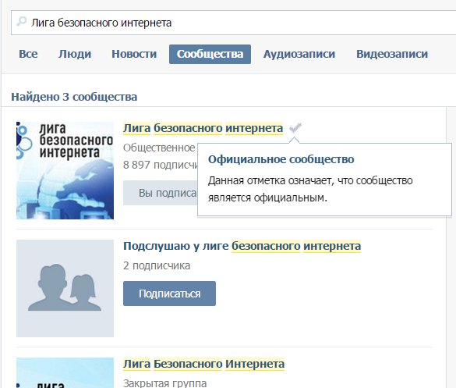
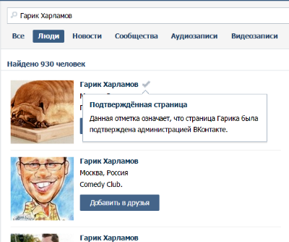
12
АНОНИМНОСТЬ В ИНТЕРНЕТЕ
Анонимность в интернете – миф
Полиция легко определяет автора специальными методами
Задумайся,
с кем ты общаешься в сети
кто скрывается за ником и почему
Вконтакте зарегистрировано:
Владимир Путин - 5 387 человек
Колобок - 1187 человек
Бетмен - 909 человек
Ботаник - 190 человек
Барби - 2016 человек
Королева красоты - 11 человек
Администрация ресурса проверяет и подтверждает:
аккаунты знаменитостей
официальные группы

Slide 13
13
СЕТЕВОЙ ЭТИКЕТ
Будь вежлив и дружелюбен
Откажись от общения с неприятным человеком,
включи его в «черный список», удали из «друзей»
Если тебя обижают в интернете – посоветуйся с родителями или учителями!
НЕЛЬЗЯ
Искажать чужие фотографии
Выкладывать сцены насилия и унижения
Грубить и оскорблять в письмах и комментариях
Использовать чужие материалы без разрешения

Slide 14
ОБЩЕНИЕ В ИНТЕРНЕТЕ
С кем общаться в интернете?
С незнакомцами в интернете нужно обращаться как с незнакомыми
на улице
Родственники
Одноклассники
Друзья и знакомые
Прежде чем встретиться
с другом
из интернета – посоветуйся
с родителями!
Незнакомцы Попрошайки
Излишне любопытные
Интернет-хамы (тролли)
Преступники

Slide 15
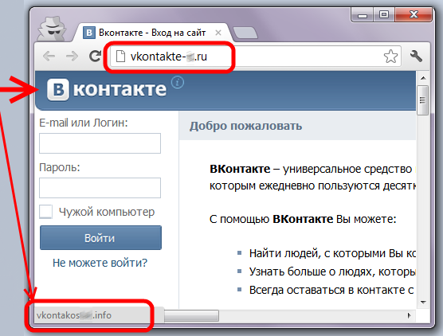
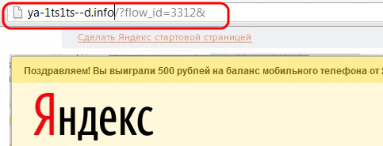
15
ПОДДЕЛЬНЫЕ САЙТЫ
Используй инструменты браузера:
«избранное», «закладки», «быстрый доступ»!
Проверяй адрес сайта!
Обрати внимание на настоящий адрес сайта! При наведении мыши реальный адрес отображается во всплывающей подсказке
Чем опасны сайты-подделки?
крадут пароли
распространяют вредоносное ПО
навязывают платные услуги

Slide 16
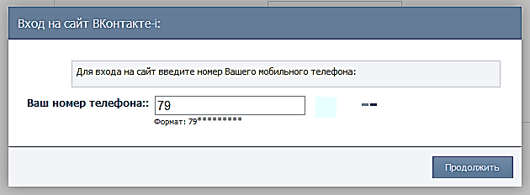
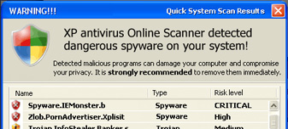
16
ЛОВУШКИ
Программы – ловушки
Просят подтвердить логин/пароль
Пугают блокировкой или заражением
Просят отправить СМС (платное).
Закрой страницу, блокировка пропала? Все в порядке!
Войди в сеть как обычно и убедись, что все в порядке!
Проверь систему своим антивирусом!
Игнорируй отправку СМС!

Slide 17
17
ЛОВУШКИ
Программы-ловушки
Просят подтвердить логин/пароль
Пугают блокировкой или заражением
Просят отправить СМС (платное).
Осторожно, СПАМ!
СПАМ – массовая рассылка писем с назойливой рекламой. Часто содержит вредоносные ссылки.
Удаляй письма с незнакомых адресов!
Игнорируй неизвестные ссылки!
Игнорируй отправку СМС!
Используй кнопки «Это спам», «Заблокировать отправителя»

Slide 18
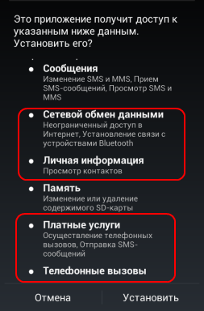
Помни!
Все, что попало в интернет,
остается там навсегда
МОБИЛЬНЫЙ ИНТЕРНЕТ
В мобильном телефоне много важной информации!
Проверяй, какие права просит
мобильное приложение!
Список контактов
Личные фотографии/видеозаписи
Данные доступа к электронной почте и иным аккаунтам в сети
Данные о банковских картах и платежах
Привязка к балансу сим-карты.
Следи за своим мобильным телефоном или планшетом!
Установи пароль на мобильный телефон!
Установи мобильный антивирус!
Игнорируй звонки и СМС с незнакомых номеров!

Slide 19
19
ВРЕДОНОСНЫЕ ПРОГРАММЫ
Вредоносные программы часто маскируются под:
Картинки
Музыку
Видео
Кряки
Другие программы
Внимание!
В пиратских версиях троян отключает проверку лицензии… Что он делает еще?

Slide 20
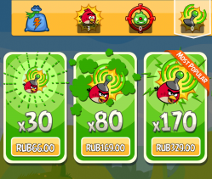
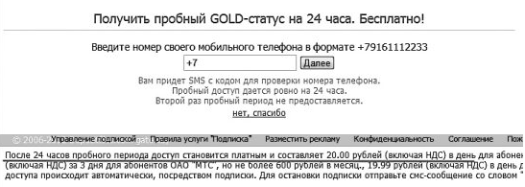
МОБИЛЬНЫЙ ИНТЕРНЕТ
Методы распространения платных услуг:
Пробный срок (с автоматическим продлением)
Продажа бонусов в играх (на непроходимых уровнях)
Архивы с паролем (требуется отправить СМС)

Slide 21
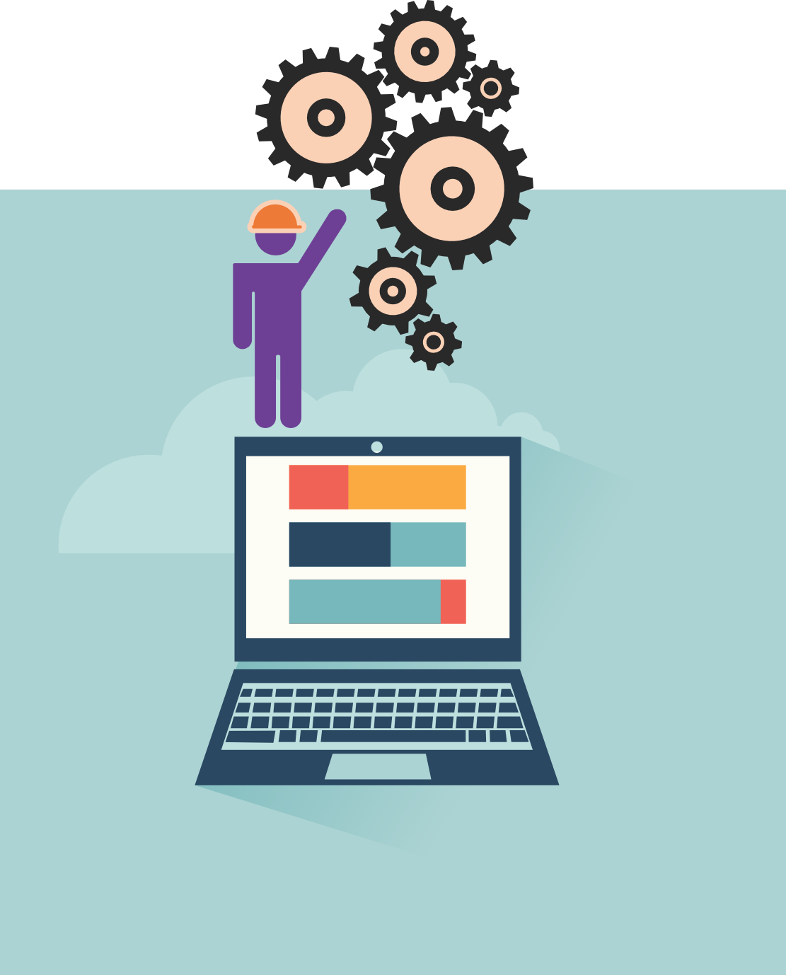
21
НАСТРОЙ КОМПЬЮТЕР
Пользуйся ограниченной/защищенной учетной записью
Установи антивирус!
Включи файервол!
Настрой браузер
Будь осторожен и думай, что ты делаешь
Игнорируй звонки и СМС с незнакомых номеров!

Slide 22
НАСТРОЙ ИНСТРУМЕНТЫ
Настраиваем браузер
Инструменты браузера
Защита от фишинга
Сохранение паролей
Быстрый доступ
Избранное
Расширения
Блокируем рекламу (AdBlock)
Учитываем рейтинг (WOT)
Другие
Настраиваем поиск
Безопасный или семейный поиск

Slide 23
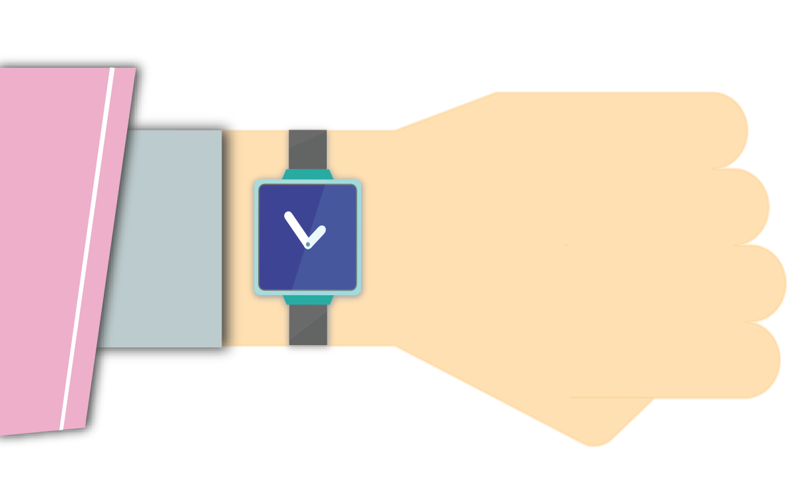
23
ИНТЕРНЕТ-ЗАВИСИМОСТЬ
Признаки :
сидишь за компьютером больше 1 часа в день;
не хочешь отрываться от компьютера;
включаешь компьютер раньше, чем умоешься;
лучше поиграешь, чем поешь;
плохо спишь и не высыпаешься;
удобней общаться в сети, чем в жизни;
ругаешься с родителями, когда нужно выключить компьютер и помочь по дому, сделать уроки;
готов солгать, чтобы посидеть за компьютером подольше;
готов тратить деньги на бонусы в играх.
Ограничь пользование интернетом, живи реальной жизнью!

Slide 24
ИНТЕРНЕТ-ЗАВИСИМОСТЬ
В России до 80% школьников в возрасте 12—13 лет страдают компьютерной зависимостью
Каждый третий выпускник имеет близорукость, нарушение осанки
Каждый четвертый выпускник имеет патологию сердечно-сосудистой системы
75% школьников находятся в условиях гиподинамии
В России полностью здоровы только
14-23% школьников
Ограничь пользование интернетом, живи реальной жизнью!

Slide 25
СПАСИБО ЗА ВНИМАНИЕ!
ligainternet.ru

